Slide 1
Audit Carrefour
Magasin : Raoued
03 Mai 2019
M Dhia Mechlaoui

Slide 2
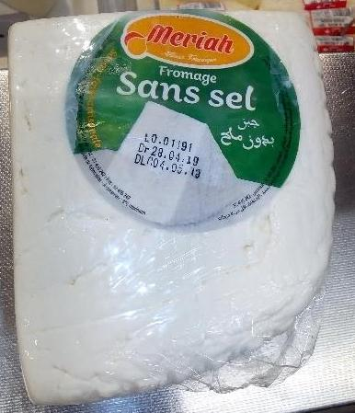
Fromage: Manque d'enregistrement de la date d'ouverture du fromage blanc (fromage sans sel, Merieh).

Slide 3
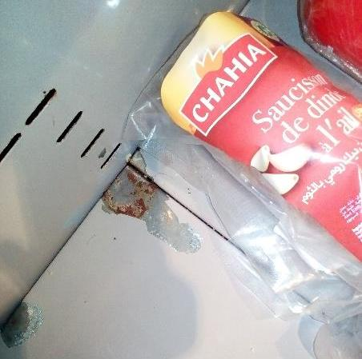
Charcuterie/fromage: le revêtement du meuble d’exposition était décollé et rouillé.

Slide 4
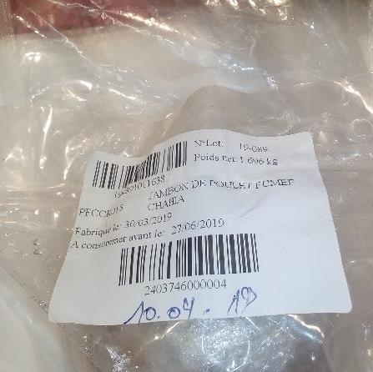
Charcuterie: Dépassement de la durée de vie (10 jours) d'un (boudin de jambon de poulet fumée Chahia), la date d'ouverture était le 10/04/19.

Slide 5
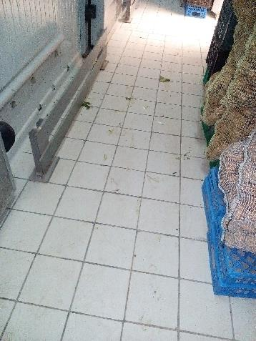
FLEG: Le couloir menant à la chambre froide n'était pas propre.

Slide 6
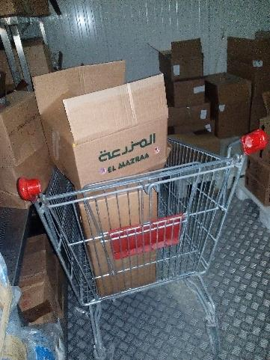
CF négative (PLS et terminal de cuisson): présence d’un caddy dans la CF.

Slide 7
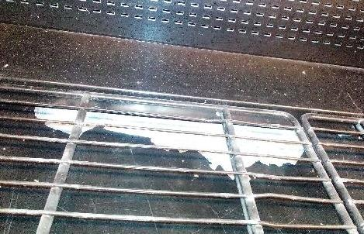
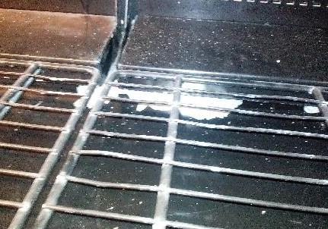
Le revêtement du meuble d’exposition des gâteaux était écaillé.

Slide 8
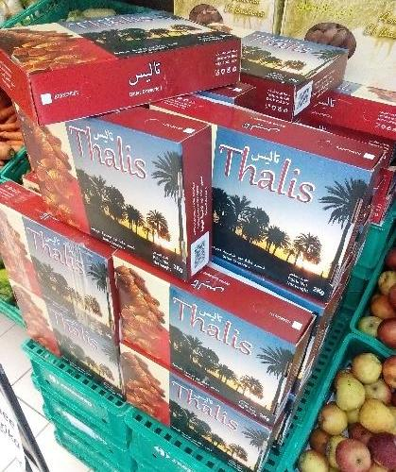
FLEG: Les paquets de dattes stockés au niveau de la CF positive étaient exposés à température ambiante.

Slide 9
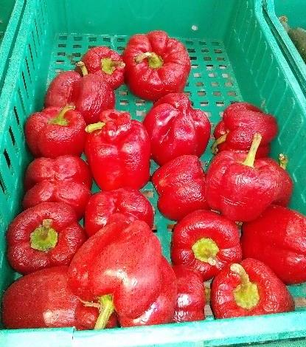
FLEG: La fraîcheur des poivrons rouges exposés n'était pas satisfaisante, les poivrons étaient flétris.

Slide 10
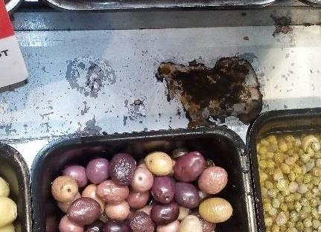
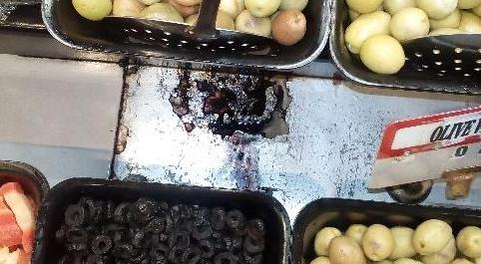
Olives/Epices: Le revêtement du meuble était endommagé.

Slide 11
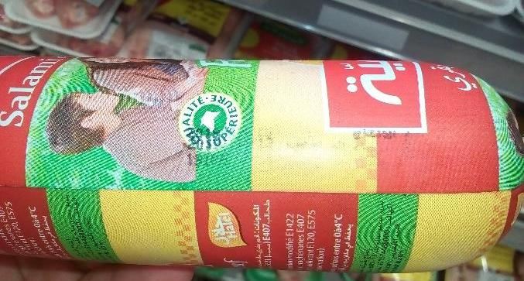
PLS: L'étiquetage d'un boudin de charcuterie "Chahia" était illisible.

Slide 12
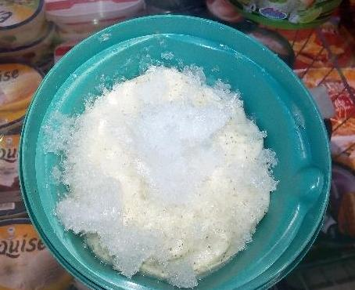
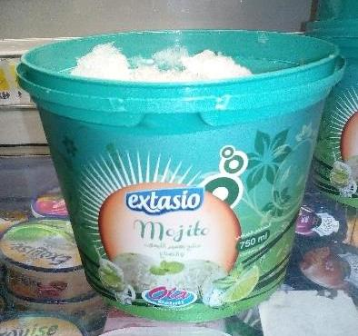
PLS: Présence de signes décongélation au niveau de plusieurs pot de glaces « Extasio, mojito ».

Slide 13
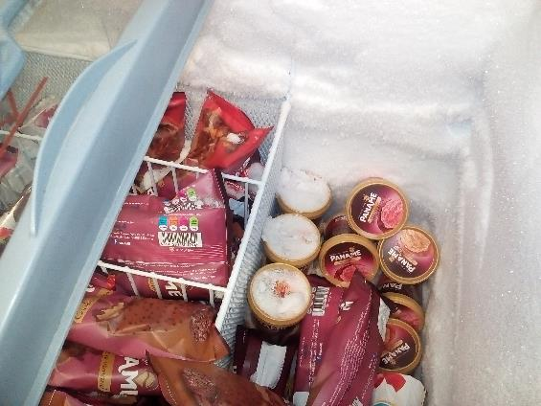
PLS: développement de givre au niveau du meuble négatif des glaces.

Slide 14
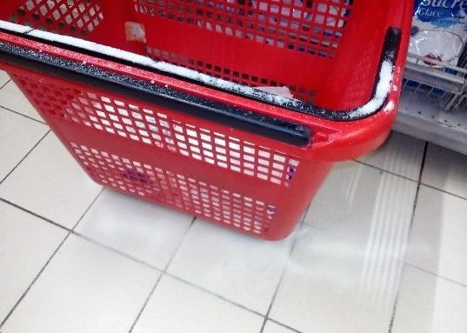
PGC (linéaire sucre): le sucre était déversé par terre.

Slide 15
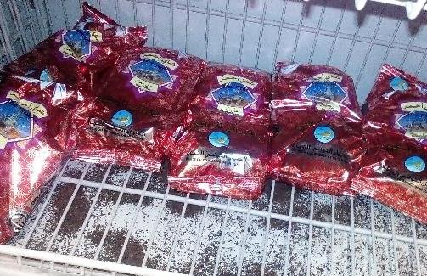
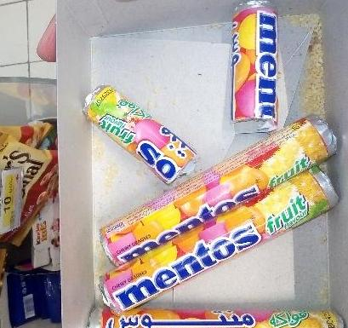
PGC (caisse): un paquet de bonbon "mentos" était endommagé et exposé.
Le linéaire du thé n'était pas propre (présence de thé déversé).

Slide 16
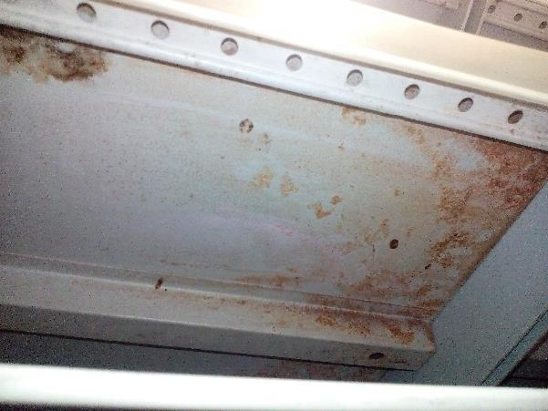
PGC: certaines gondoles étaient rouillées.

